Slide 1
Encuesta Nacional de los Hogares (ENH) 2017
Plots to be constructed

Slide 2
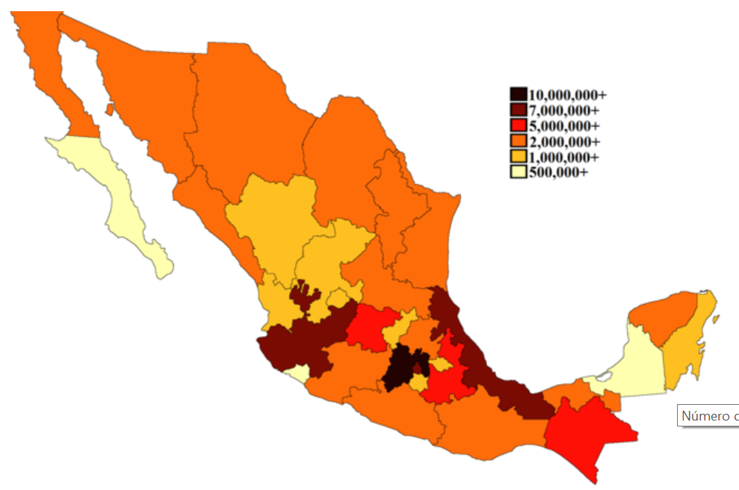
Population of the megalopolis
https://www.saberespractico.com/demografia/poblacion-de-los-estados-de-mexico/
https://www.inegi.org.mx/temas/estructura/

Slide 3
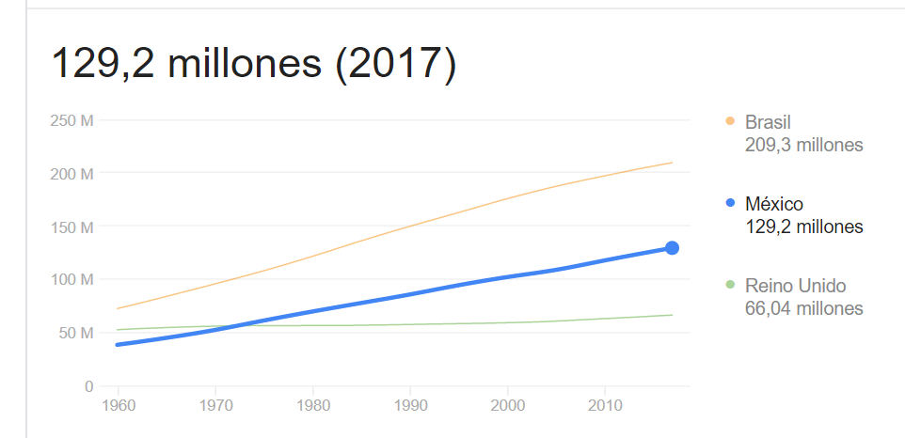
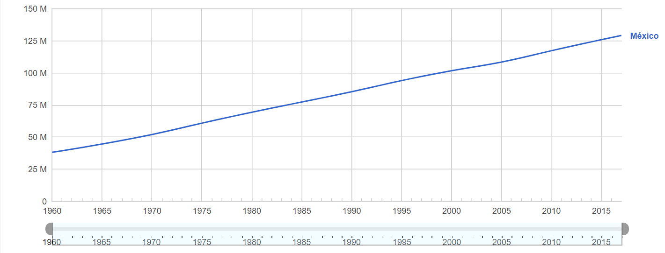
Population of the megalopolis
https://www.google.com/publicdata/explore?ds=d5bncppjof8f9_&met_y=sp_pop_totl&idim=country:MEX:BRA&hl=es&dl=es#!ctype=l&strail=false&bcs=d&nselm=h&met_y=sp_pop_totl&scale_y=lin&ind_y=false&rdim=country&idim=country:MEX&ifdim=country&hl=es&dl=es&ind=false
https://www.google.com/publicdata/explore?ds=d5bncppjof8f9_&met_y=sp_pop_grow&idim=country:MEX:USA:VEN&hl=es&dl=es

Slide 4
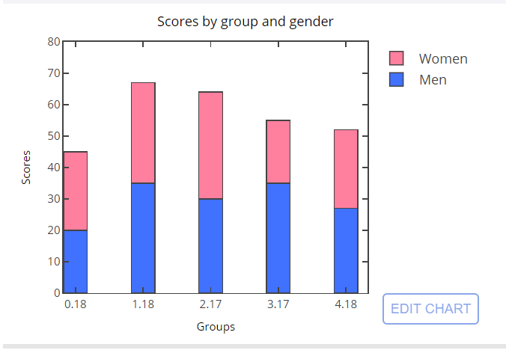
alfabetism vs. sexo by est_socio*
¿Sabe leer y escribir un recado? Sí / No
Hombre/Mujer
1 Bajo, 2 Medio bajo, 3 Medio alto, 4 Alto
Filtros: por entidad, estrato socioeconómico
PERSONA, PERSONA, VIVIENDA
*Assuming each person who lives in the house has the same socioeconomic level as the house evaluated as a whole.
https://plot.ly/matplotlib/bar-charts/

Slide 5
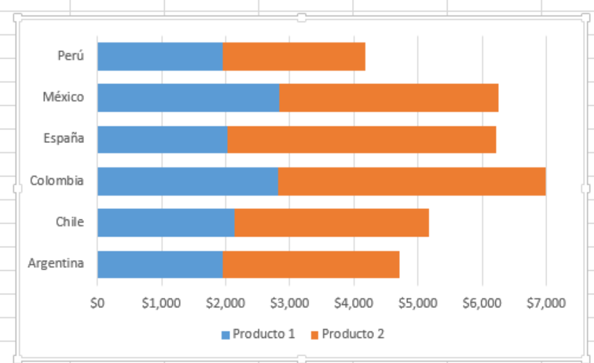
computador, tel_fijo, celular, internet, tv_paga
Porcentaje de viviendas con acceso a:
computador, tel_fijo, celular, internet, tv_paga
Filtros: por entidad, estrato socioeconómico
VIVIENDA

Slide 6
excusado, tanque_gas, auto_pick
Porcentaje de viviendas con acceso a:
excusado, tanque_gas, auto_pick
Filtros: por entidad, estrato socioeconómico
VIVIENDA

